Slide 1








اليوم/ الثلاثاء التاريخ/1446/10/10 الحصة/ الخامسة
الموضوع/ الاعداد المركبة ونظرية ديموافر
حل الواجب
حل الواجب
مهاراتي
الرئيسية
5) $≈8.60$
11)$2\sqrt{2}(\cos\left(−\frac{π}{4}\right)+i\left(−\frac{π}{4}\right))$
20)
58) A
الرئيسية
التهيئة
جواهر الحارثي @jewelsAlshdaddi
التدريس
التدريب
التقويم
الاغلاق

Slide 2
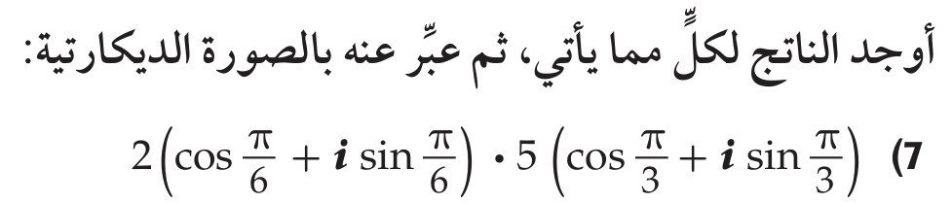


اليوم/ الثلاثاء التاريخ/1446/10/10 الحصة/ الخامسة
الموضوع/ الاعداد المركبة ونظرية ديموافر
حل الواجب
اختبار قصير
اختبار قصير
التهيئة
جواهر الحارثي @jewelsAlshdaddi
التدريس
التدريب
التقويم
الاغلاق
تقويم تشخيصي

Slide 3
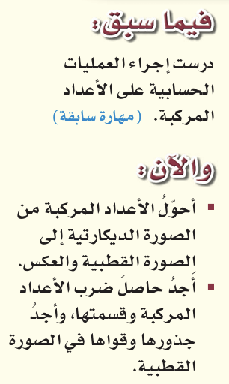
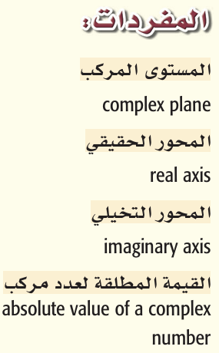
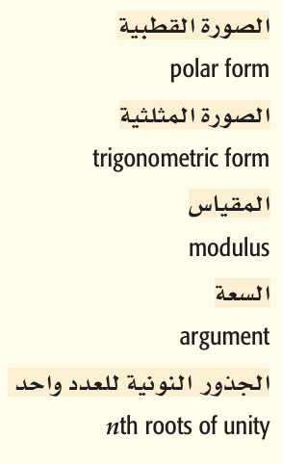
اليوم/ الثلاثاء التاريخ/1446/10/10 الحصة/ الخامسة
 | الموضوع/ الاعداد المركبة ونظرية ديموافر
حل الواجب
الأهداف الخاصة:
قسمة الاعداد المركبة على الصورة القطبية.
نظرية ديموافر.
جذر العدد المركب.
الجذر النوني للعدد واحد.
اختبار قصير
الرئيسية
التهيئة
جواهر الحارثي @jewelsAlshdaddi
التدريس
التدريب
التقويم
الاغلاق

Slide 4
جدول التعلم
الموضوع/
الاعداد المركبة ونظرية ديموافر
1446/10/10
ماذا أعرف | ما أريد أن أعرف | ماذا تعلمت
حل الواجب
اختبار قصير
الرئيسية
التهيئة
جواهر الحارثي @jewelsAlshdaddi
التدريس
الأهداف الخاصة:
قسمة الاعداد المركبة على الصورة القطبية.
نظرية ديموافر.
جذر العدد المركب.
الجذر النوني للعدد واحد.
التدريب
التقويم
الاغلاق

Slide 5

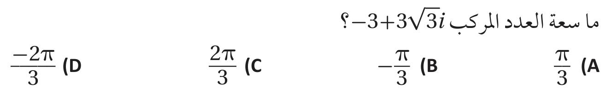

إثراء
الموضوع/
الاعداد المركبة ونظرية ديموافر
1446/10/10
حل الواجب
اختبار قصير
الرئيسية
التهيئة
جواهر الحارثي @jewelsAlshdaddi
الأهداف الخاصة:
قسمة الاعداد المركبة على الصورة القطبية.
نظرية ديموافر.
جذر العدد المركب.
الجذر النوني للعدد واحد.
التدريس
التدريب
التقويم
الاغلاق
تعلم تعاوني

Slide 6

تحقق من فهمك
الموضوع/
الاعداد المركبة ونظرية ديموافر
1446/10/10
حل الواجب
اختبار قصير
الرئيسية
التهيئة
جواهر الحارثي @jewelsAlshdaddi
التدريس
الأهداف الخاصة:
قسمة الاعداد المركبة على الصورة القطبية.
التدريب
التقويم
الاغلاق
تعلم ذاتي

Slide 7
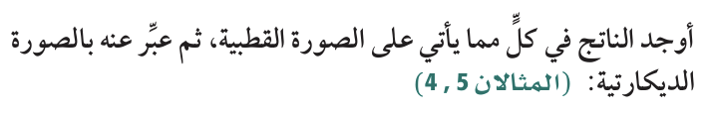
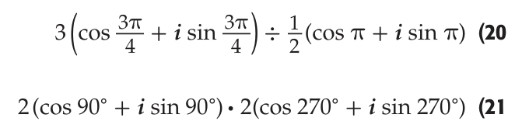

تـــدرب
الموضوع/
الاعداد المركبة ونظرية ديموافر
1446/10/10
حل الواجب
اختبار قصير
الرئيسية
التهيئة
جواهر الحارثي @jewelsAlshdaddi
التدريس
الأهداف الخاصة:
قسمة الاعداد المركبة على الصورة القطبية.
التدريب
التقويم
الاغلاق
تعلم أقران

Slide 8
تـــدرب
الموضوع/
الاعداد المركبة ونظرية ديموافر
1446/10/10
حل الواجب
اختبار قصير
الرئيسية
التهيئة
جواهر الحارثي @jewelsAlshdaddi
التدريس
الأهداف الخاصة:
قسمة الاعداد المركبة على الصورة القطبية.
التدريب
التقويم
الاغلاق
تعلم تعاوني

Slide 9
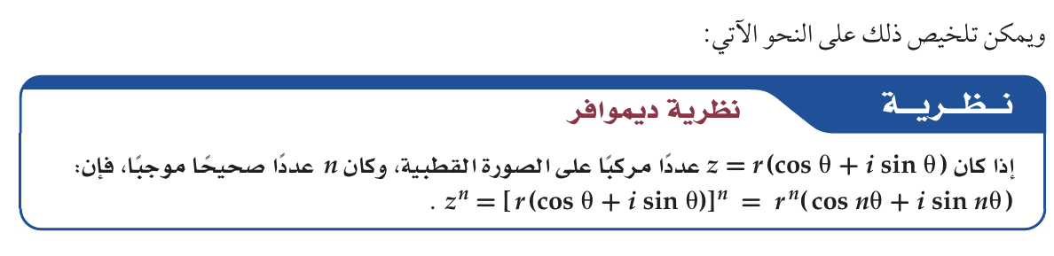
الموضوع/
الاعداد المركبة ونظرية ديموافر
1446/10/10
حل الواجب
اختبار قصير
الرئيسية
التهيئة
جواهر الحارثي @jewelsAlshdaddi
التدريس
الأهداف الخاصة:
نظرية ديموافر.
التدريب
التقويم
الاغلاق

Slide 10
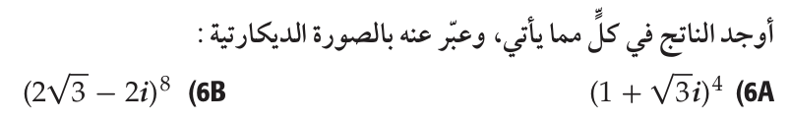
تحقق من فهمك
الموضوع/
الاعداد المركبة ونظرية ديموافر
1446/10/10
حل الواجب
اختبار قصير
الرئيسية
التهيئة
جواهر الحارثي @jewelsAlshdaddi
التدريس
الأهداف الخاصة:
نظرية ديموافر.
التدريب
التقويم
الاغلاق
تعلم ذاتي

Slide 11
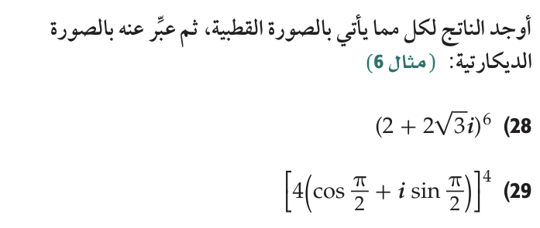
تـــدرب
الموضوع/
الاعداد المركبة ونظرية ديموافر
1446/10/10
حل الواجب
اختبار قصير
الرئيسية
التهيئة
جواهر الحارثي @jewelsAlshdaddi
التدريس
الأهداف الخاصة:
نظرية ديموافر.
التدريب
التقويم
الاغلاق
تعلم أقران

Slide 12
تـــدرب
الموضوع/
الاعداد المركبة ونظرية ديموافر
1446/10/10
حل الواجب
اختبار قصير
الرئيسية
التهيئة
جواهر الحارثي @jewelsAlshdaddi
التدريس
الأهداف الخاصة:
نظرية ديموافر.
التدريب
التقويم
الاغلاق
تعلم تعاوني

Slide 13
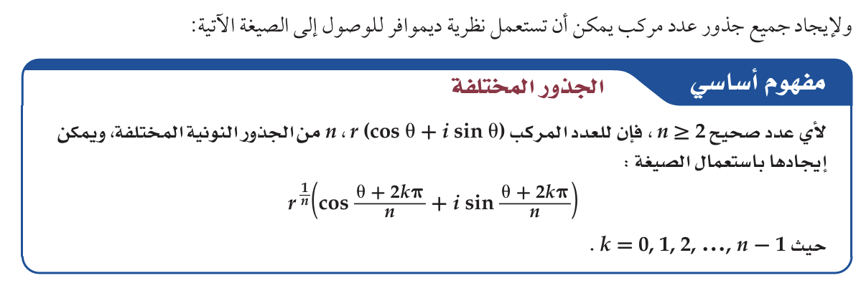
الموضوع/
الاعداد المركبة ونظرية ديموافر
1446/10/10
حل الواجب
اختبار قصير
الرئيسية
التهيئة
جواهر الحارثي @jewelsAlshdaddi
التدريس
الأهداف الخاصة:
جذر العدد المركب.
التدريب
التقويم
الاغلاق

Slide 14
تحقق من فهمك
الموضوع/
الاعداد المركبة ونظرية ديموافر
1446/10/10
حل الواجب
اختبار قصير
الرئيسية
التهيئة
جواهر الحارثي @jewelsAlshdaddi
التدريس
الأهداف الخاصة:
جذر العدد المركب.
التدريب
التقويم
الاغلاق
تعلم ذاتي

Slide 15
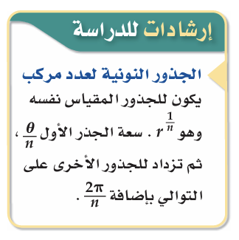
الموضوع/
الاعداد المركبة ونظرية ديموافر
1446/10/10
حل الواجب
اختبار قصير
الرئيسية
التهيئة
جواهر الحارثي @jewelsAlshdaddi
التدريس
الأهداف الخاصة:
الجذر النوني للعدد واحد.
التدريب
التقويم
الاغلاق

Slide 16
تحقق من فهمك
الموضوع/
الاعداد المركبة ونظرية ديموافر
1446/10/10
حل الواجب
اختبار قصير
الرئيسية
التهيئة
جواهر الحارثي @jewelsAlshdaddi
التدريس
الأهداف الخاصة:
الجذر النوني للعدد واحد.
التدريب
التقويم
الاغلاق
تعلم ذاتي

Slide 17
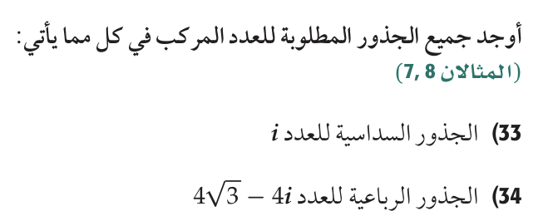
تـــدرب
الموضوع/
الاعداد المركبة ونظرية ديموافر
1446/10/10
حل الواجب
اختبار قصير
الرئيسية
التهيئة
جواهر الحارثي @jewelsAlshdaddi
التدريس
الأهداف الخاصة:
جذر العدد المركب.
الجذر النوني للعدد واحد.
التدريب
التقويم
الاغلاق
تعلم أقران

Slide 18
تـــدرب
الموضوع/
الاعداد المركبة ونظرية ديموافر
1446/10/10
حل الواجب
اختبار قصير
الرئيسية
التهيئة
جواهر الحارثي @jewelsAlshdaddi
التدريس
الأهداف الخاصة:
جذر العدد المركب.
الجذر النوني للعدد واحد.
التدريب
التقويم
الاغلاق
تعلم تعاوني

Slide 19
تحصيلي
الموضوع/
الاعداد المركبة ونظرية ديموافر
1446/10/10
حل الواجب
اختبار قصير
الرئيسية
التهيئة
جواهر الحارثي @jewelsAlshdaddi
التدريس
الأهداف الخاصة:
قسمة الاعداد المركبة على الصورة القطبية.
نظرية ديموافر.
جذر العدد المركب.
الجذر النوني للعدد واحد.
التدريب
التقويم
الاغلاق
تقويم تشخيصي

Slide 20
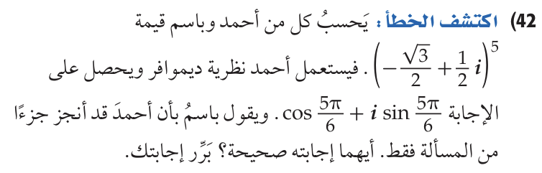
مهارات التفكير العليا
الموضوع/
الاعداد المركبة ونظرية ديموافر
1446/10/10
حل الواجب
اختبار قصير
الرئيسية
التهيئة
جواهر الحارثي @jewelsAlshdaddi
التدريس
الأهداف الخاصة:
قسمة الاعداد المركبة على الصورة القطبية.
نظرية ديموافر.
جذر العدد المركب.
الجذر النوني للعدد واحد.
التدريب
التقويم
الاغلاق

Slide 21
جدول التعلم
الموضوع/
الاعداد المركبة ونظرية ديموافر
1446/10/10
ماذا أعرف | ما أريد أن أعرف | ماذا تعلمت
حل الواجب
اختبار قصير
الرئيسية
التهيئة
جواهر الحارثي @jewelsAlshdaddi
التدريس
الأهداف الخاصة:
قسمة الاعداد المركبة على الصورة القطبية.
نظرية ديموافر.
جذر العدد المركب.
الجذر النوني للعدد واحد.
التدريب
التقويم
الاغلاق

Slide 22
الواجب
الموضوع/
الاعداد المركبة ونظرية ديموافر
1446/10/10
حل الواجب
25 – 30 – 35
صفحة 35
اختبار قصير
الرئيسية
تذكري يا جميلتي:
إن الله الذي اختار لكِ الطريق من أوله، لن يترڪكِ في منتصفه، وسيڪون معكِ حتى نهايته.
التهيئة
جواهر الحارثي @jewelsAlshdaddi
التدريس
الأهداف الخاصة:
قسمة الاعداد المركبة على الصورة القطبية.
نظرية ديموافر.
جذر العدد المركب.
الجذر النوني للعدد واحد.
التدريب
التقويم
الاغلاق

